Slide 1
Prezentare Finală
Temă proiect: “Platformă pentru transport marfă”

Slide 2
Descriere
Implementarea, folosind tehnologii ArcGIS, a unei aplicații de tip bursă de transport mărfuri care să pună în contact transportatorii care au camioane și pot transporta mărfuri cu clienții (expeditorii) care au mărfuri dar nu au camioane.

Slide 3
Stocarea Datelor
Pentru stocarea datelor vom folosi o bază de date non-relațională, care va fi asigurată de Firebase. Firestore Database este o bază de date NoSQL și este concepută pentru a stoca și sincroniza cu ușurință datele aplicației la scară globală. Firestore Database stochează datele aplicației JSON și sincronizează modificările instantaneu pe toate dispozitivele conectate.

Slide 4

Diagrama Bazei de Date

Slide 5
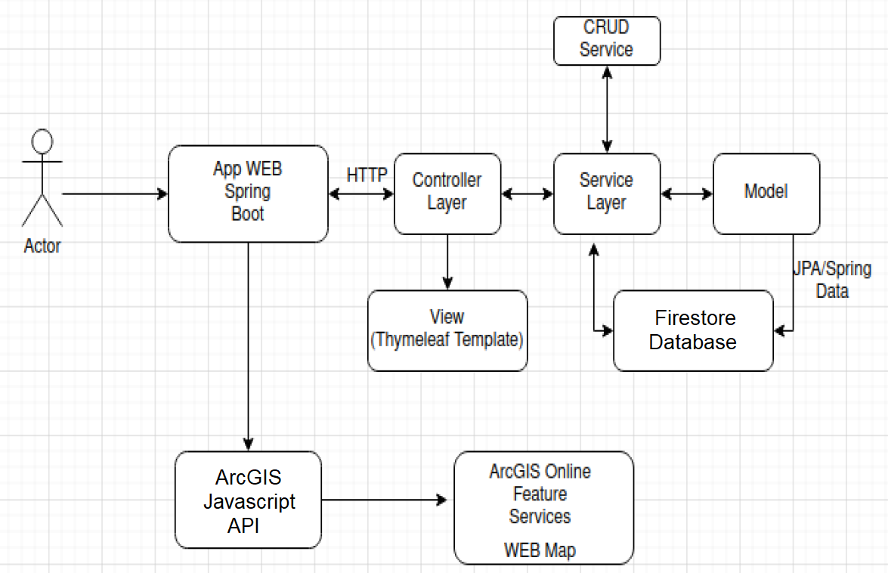
Arhitectura generală

Slide 6
Tehnologii folosite
Firestore
Spring Boot
ArcGIS Javascript API

Slide 7
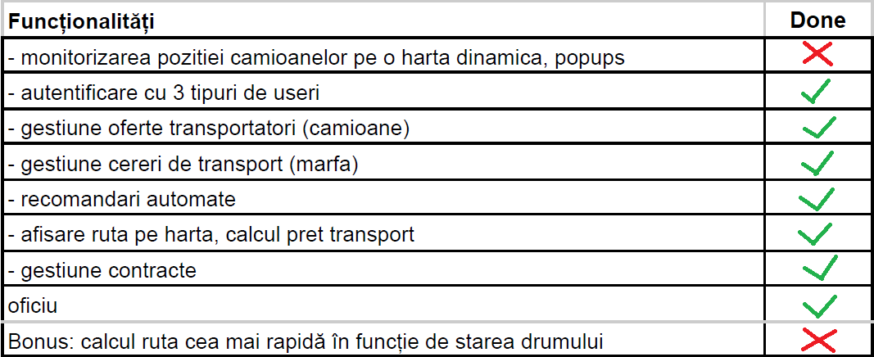
Funcționalități Implementate

Slide 8
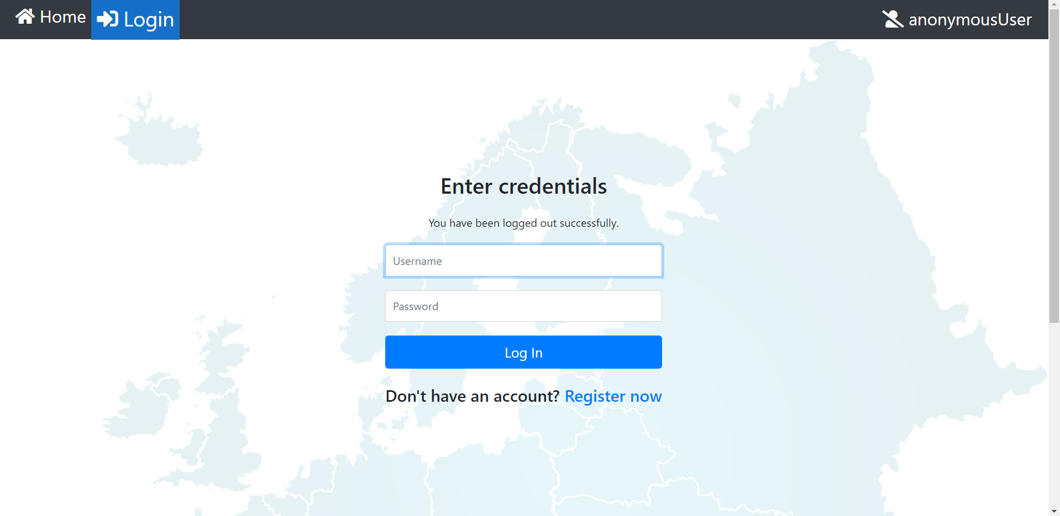
Login

Slide 9
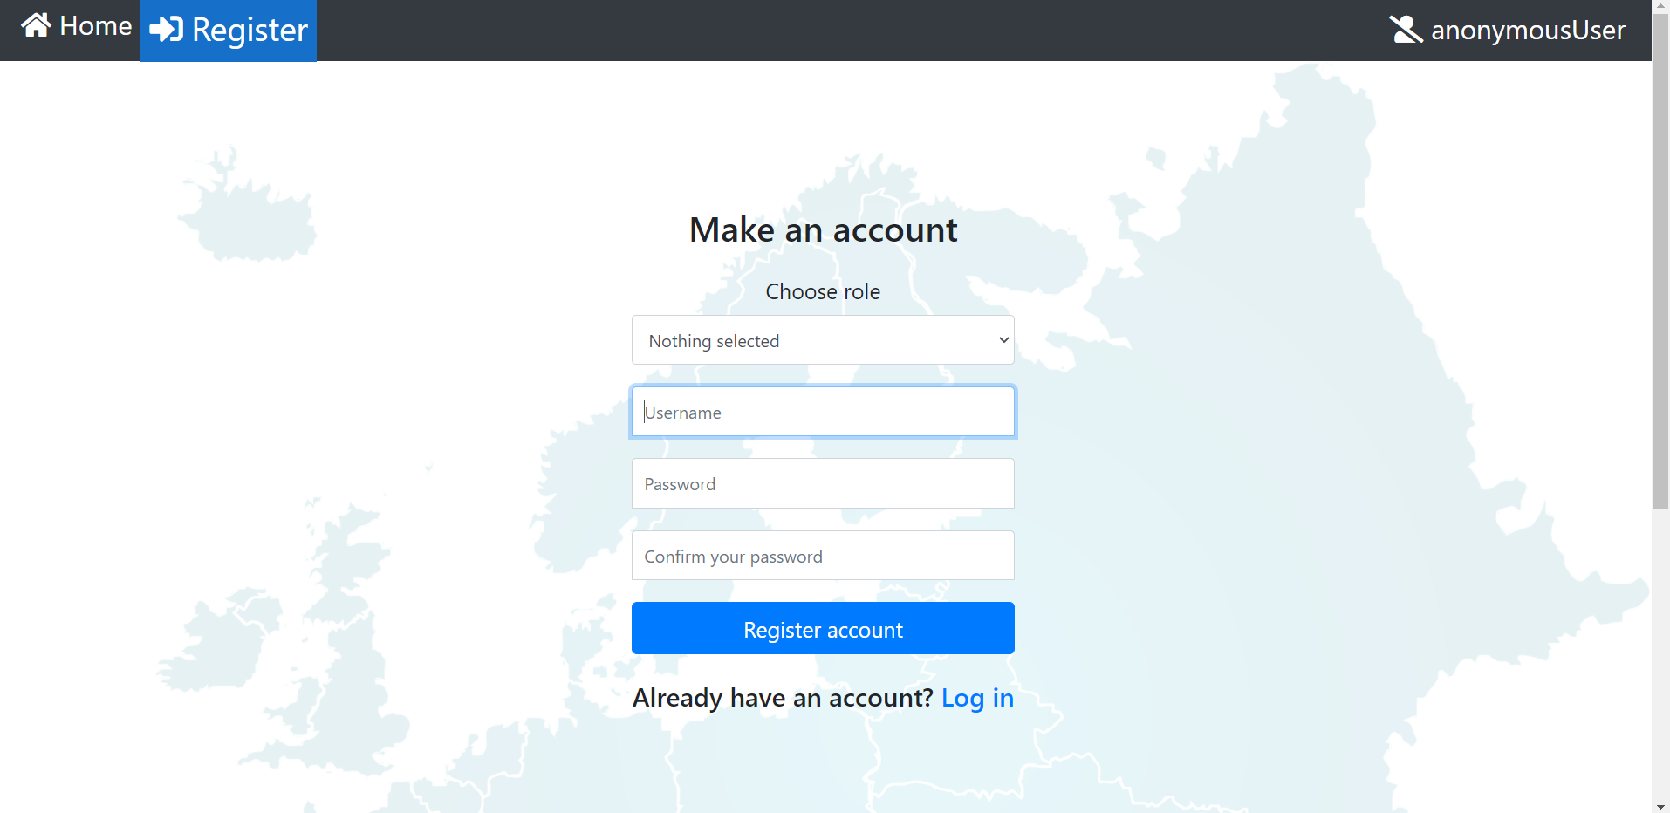
Register

Slide 10
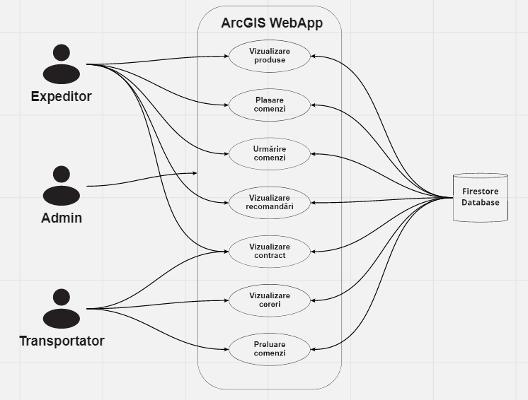
Diagrama Cazurilor de Utilizare

Slide 11
Interfețe Utilizator
Trei tipuri de utilizatori:
Admin
Sender
Transporter

Slide 12
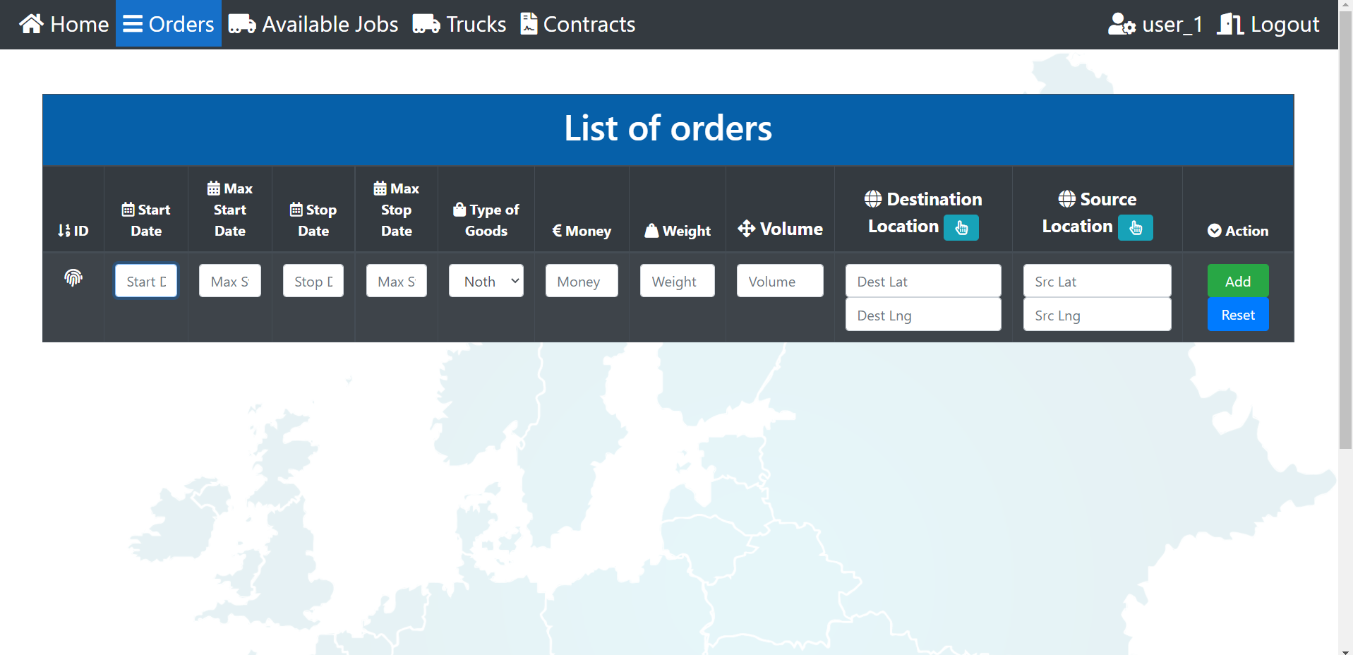
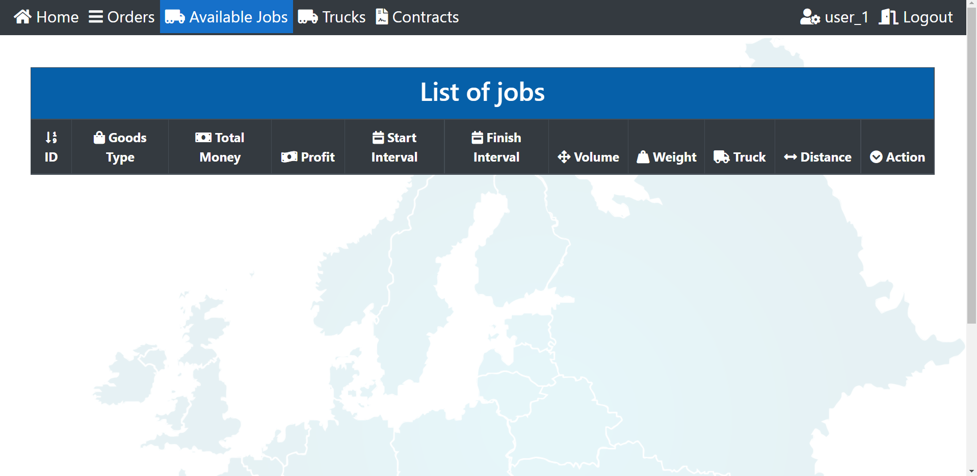
Admin

Slide 13
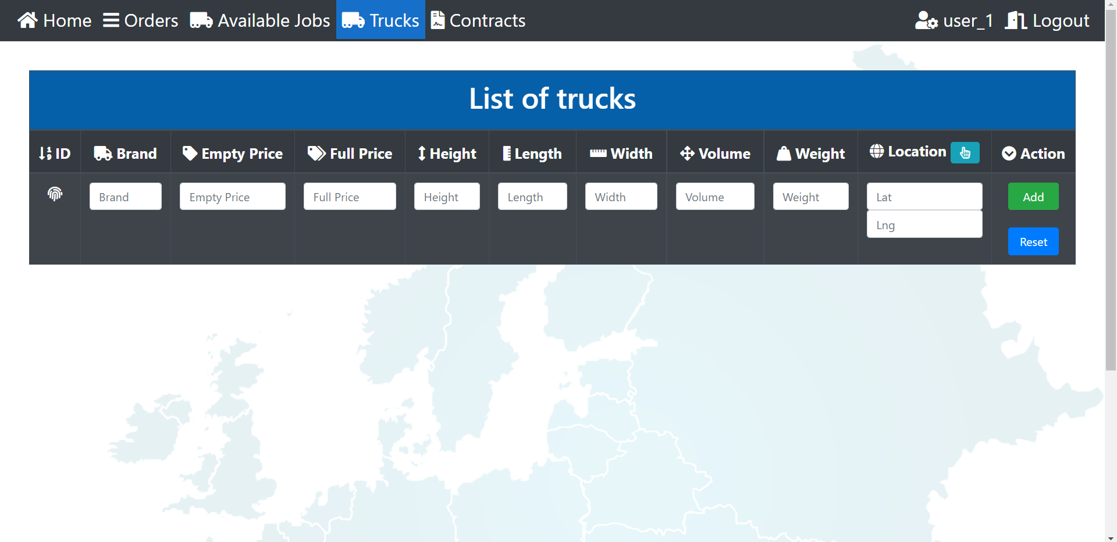
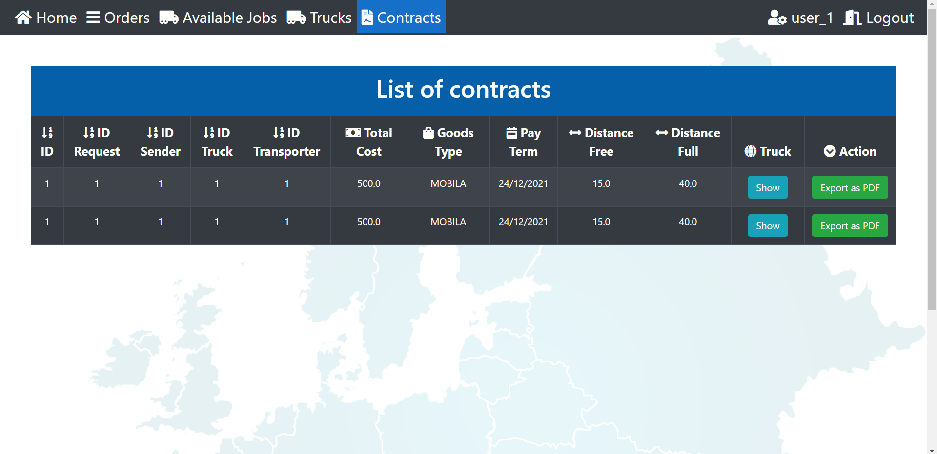

Slide 14
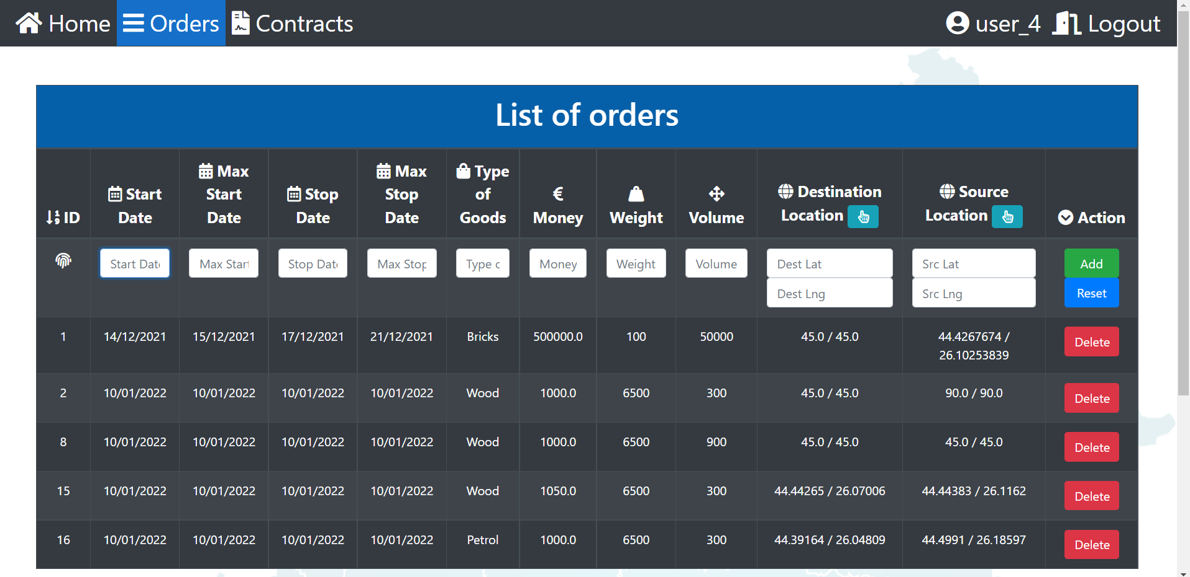
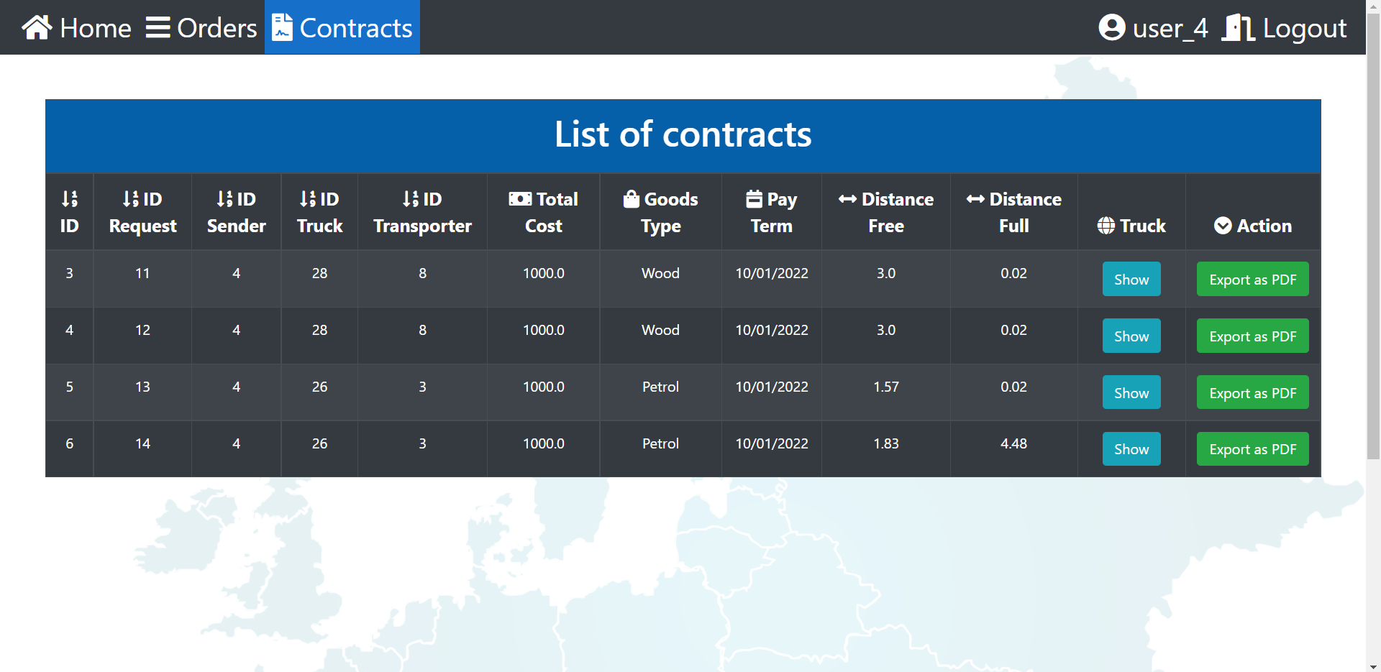
Sender

Slide 15
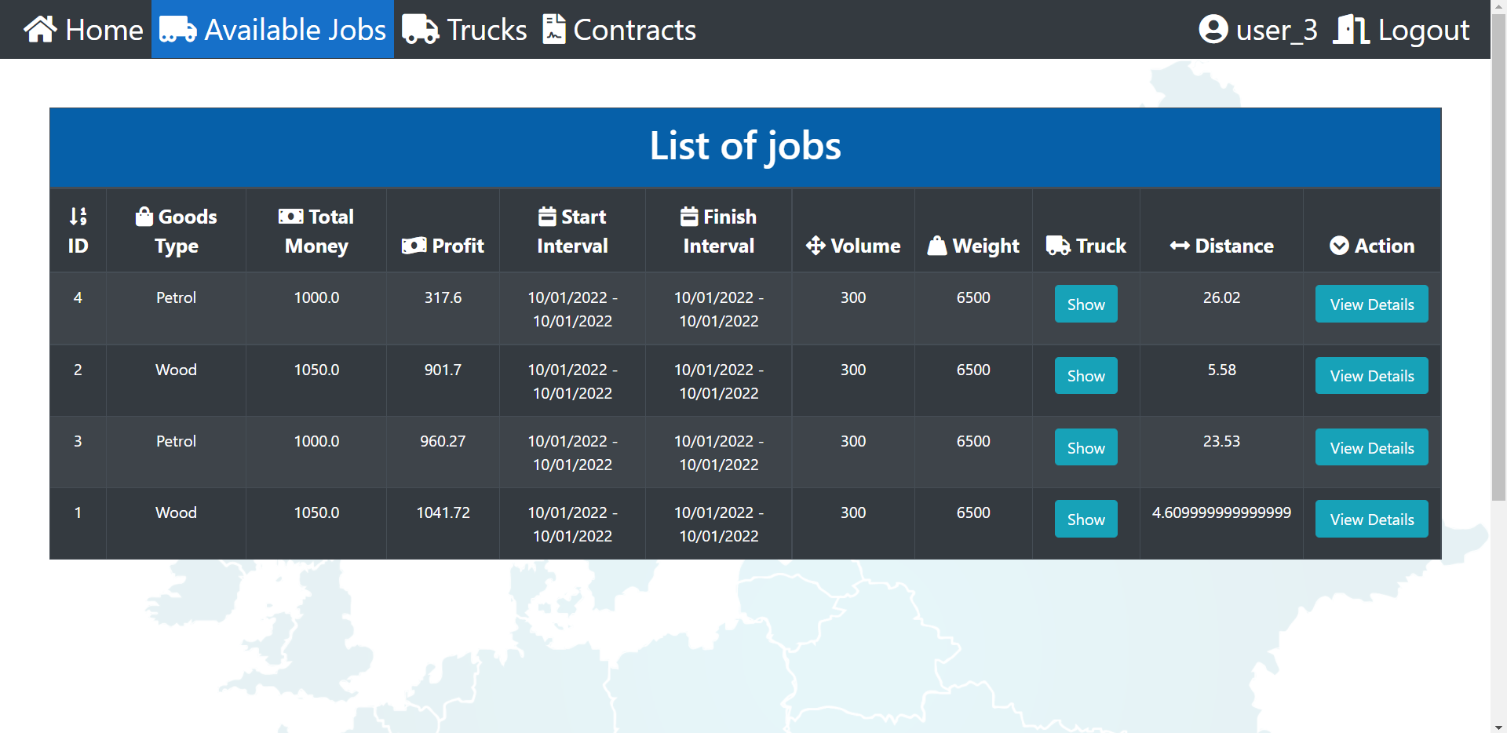
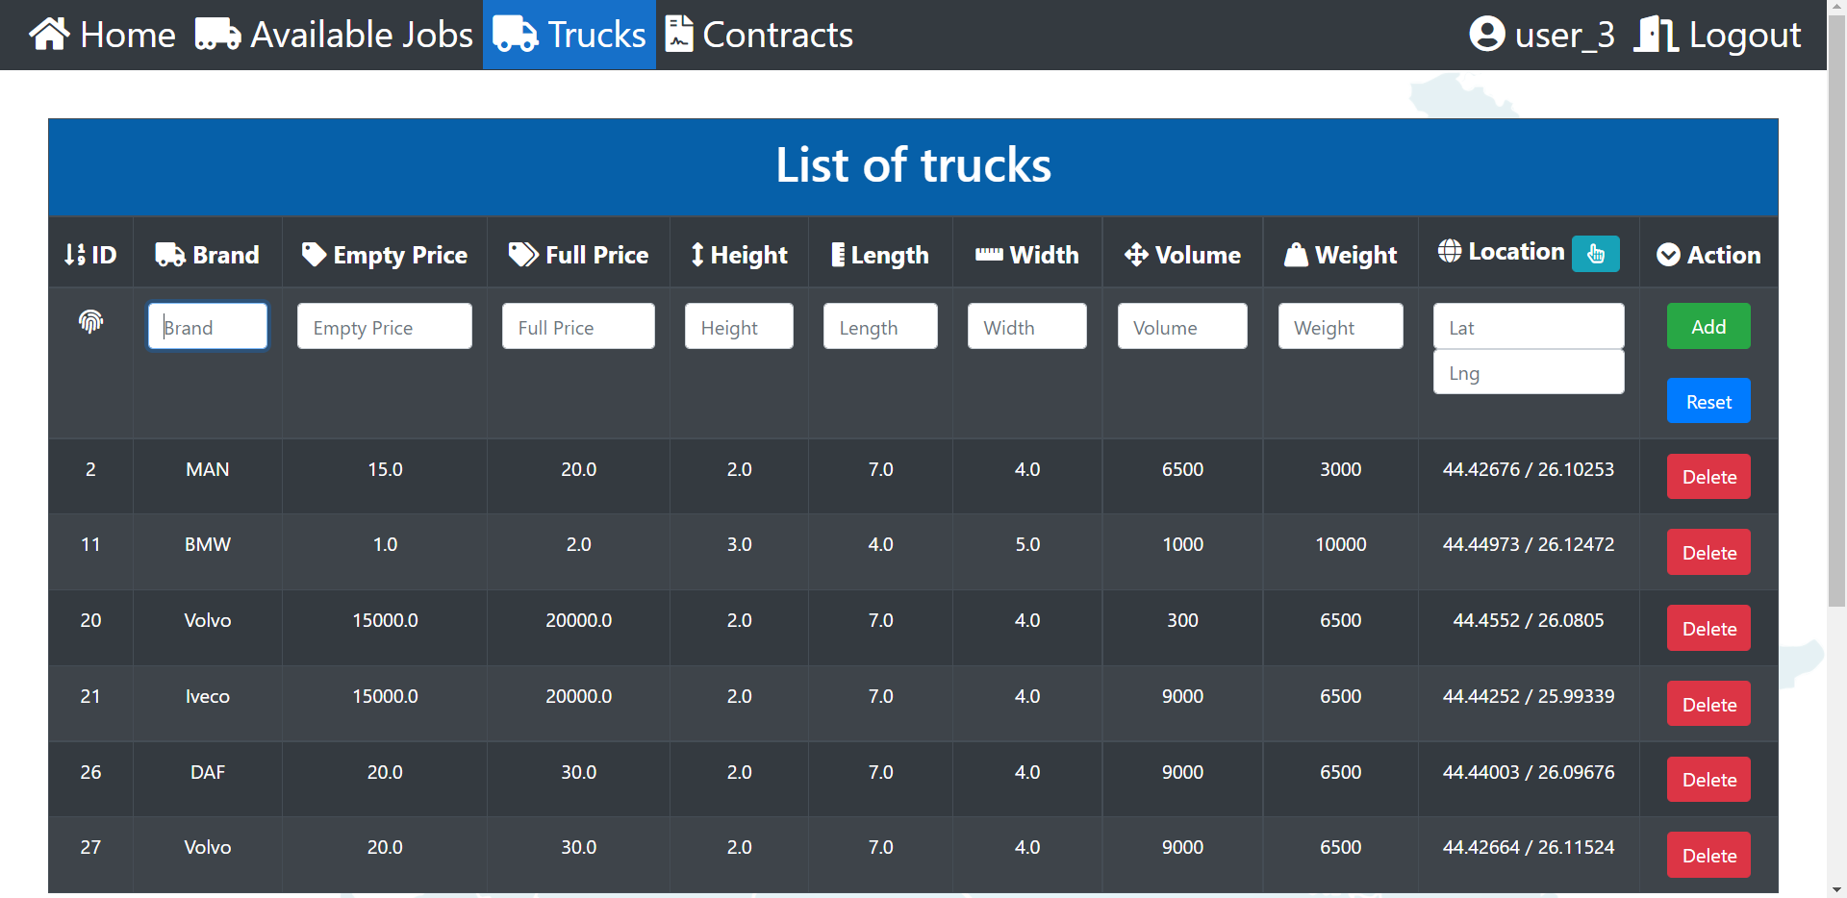
Transporter

Slide 16
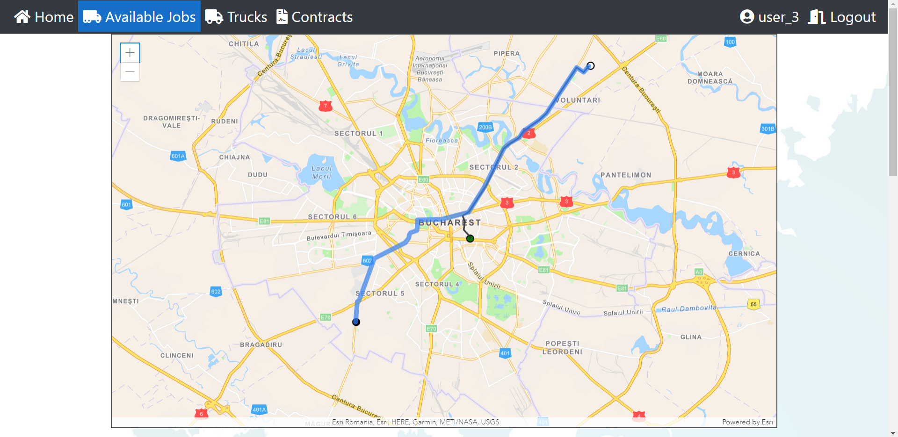
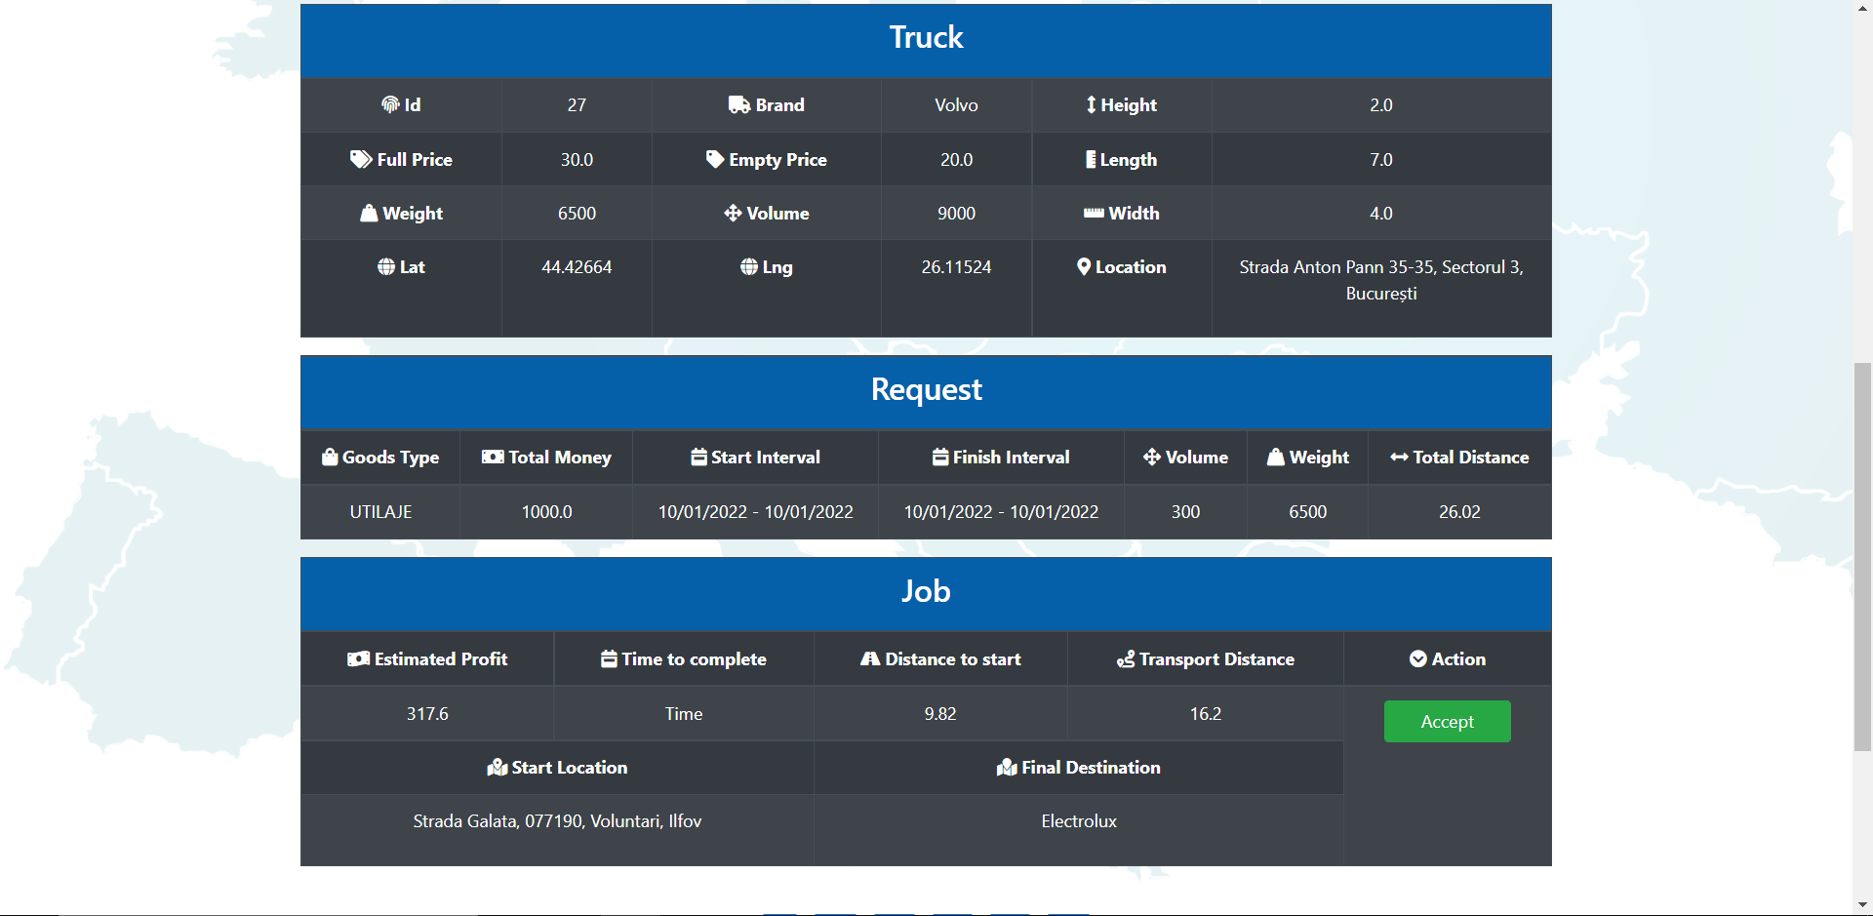

Slide 17
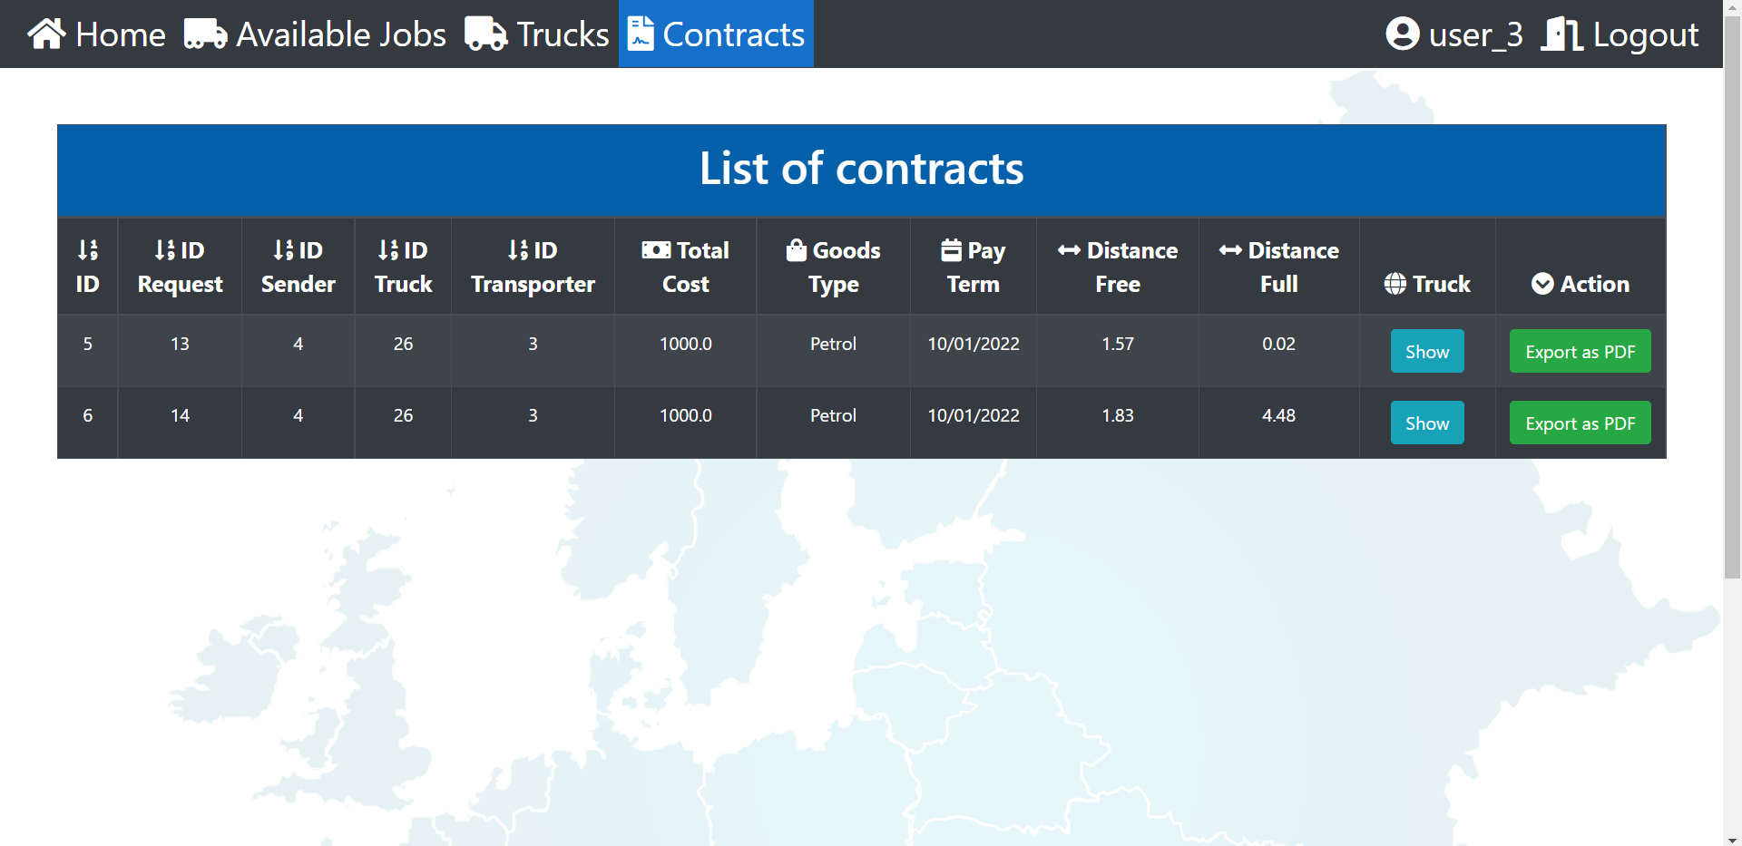
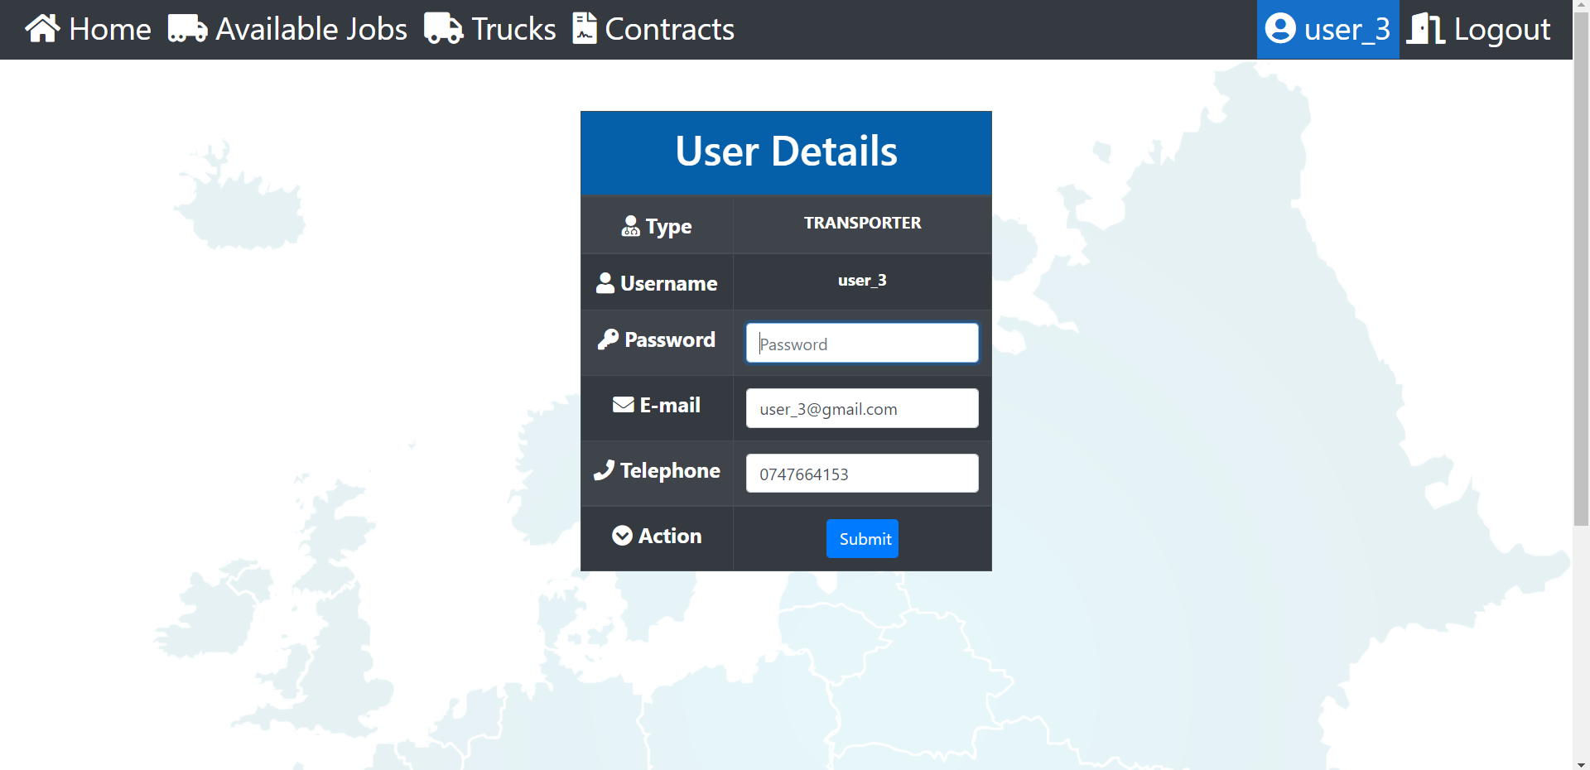

Slide 18
Bibliografie
https://firebase.google.com/docs/firestore
https://spring.io/projects/spring-boot
https://www.thymeleaf.org/index.html
https://developers.arcgis.com/javascript/latest/

